Slide 1
Персонифицированное финансирование дополнительного образования

Slide 2
ПЕРСОНИФИЦИРОВАННОЕ ДОПОЛНИТЕЛЬНОЕ
ОБРАЗОВАНИЕ ДЕТЕЙ
2

Slide 3
ПЕРСОНИФИЦИРОВАННОЕ ДОПОЛНИТЕЛЬНОЕ
ОБРАЗОВАНИЕ ДЕТЕЙ
C 2018 по 2020 год происходит переход к персонифицированной системе дополнительного образования детей.
Сертификат персонифицированного дополнительного образования как ИНН нужно получить на каждого ребенка один раз.
Он выдается детям от 5 до 18 лет.
Дальше нужно зарегистрироваться в личном кабинете Навигатора дополнительного образования или прийти лично в ДЮЦ.
Там можно будет выбрать любое направление.
3

Slide 4
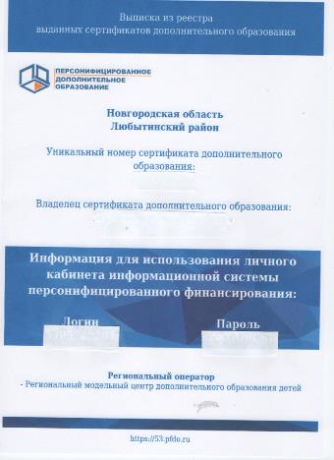
ПЕРСОНИФИЦИРОВАННОЕ ДОПОЛНИТЕЛЬНОЕ
ОБРАЗОВАНИЕ ДЕТЕЙ
Что такое сертификат дополнительного образования?
Это именной документ, имеющий идентификационный номер
и дающий право родителям (законным представителям)
оплачивать услуги обучения по дополнительным
образовательным программам.
Сертификат даёт гарантию, что вне зависимости от того,
какая организация будет выбрана для обучения
(государственная, муниципальная, частная)
муниципалитет заплатит за обучение ребенка.
4

Slide 5
ПЕРСОНИФИЦИРОВАННОЕ ДОПОЛНИТЕЛЬНОЕ
ОБРАЗОВАНИЕ ДЕТЕЙ
НАВИГАТОР ДОПОЛНИТЕЛЬНОГО ОБРАЗОВАНИЯ
Реестр программ
Предпрофессиональные программы в области искусств
Значимые программы
Общеразвивающие программы, предоставляемые в рамках бюджетной деятельности
5

Slide 6
ПЕРСОНИФИЦИРОВАННОЕ ДОПОЛНИТЕЛЬНОЕ
ОБРАЗОВАНИЕ ДЕТЕЙ
ЧТОБЫ ПОЛУЧИТЬ СЕРТИФИКАТ ДОПОЛНИТЕЛЬНОГО ОБРАЗОВАНИЯ НУЖНЫ ДОКУМЕНТЫ:
свидетельство о рождении ребенка или паспорт гражданина Российской Федерации, если ребенку уже 14 лет;
документ, удостоверяющий личность родителя ребенка;
СНИЛС ребенка
свидетельство о регистрации ребенка по месту жительства или по месту пребывания или справка из школы
6

Slide 7
МЕХАНИЗМ
ПЕРСОНИФИЦИРОВАННОГО ФИНАНСИРОВАНИЯ
Регистрация в личном кабинете Навигатора дополнительного образования
Ребенок – обладатель сертификата
Все образовательные программы, включены в реестр
Выбор конкретной программы из Навигатора дополнительного образования
Осуществление платежей по договору поставщику образовательной услуги, уполномоченной организацией, определенной МО
Заключение договора об обучении с поставщиком, реализующим конкретную программу

Slide 8
ПЕРСОНИФИЦИРОВАННОЕ ДОПОЛНИТЕЛЬНОЕ
ОБРАЗОВАНИЕ ДЕТЕЙ
Ребенок может получить
Сертификат учета
-предпрофессиональная программа в области искусств
-значимые программы
-общеразвивающие программы, предоставляемые в рамках бюджетной деятельности (муниципального задания)
2 Сертификата персонифицированного финансирования
-предпрофессиональная программа в области искусств
- значимые программы
8

Slide 9
ВНЕДРЕНИЕ ПЕРСОНИФИЦИРОВАННОГО ФИНАНСИРОВАНИЯ ДОПОЛНИТЕЛЬНОГО ОБРАЗОВАНИЯ
Контакты Муниципального опорного центра:
МАОУ ДО «Алтайский детско-юношеский центр», с. Алтайское, ул. Советская, д.97
8(38537) 22-1-92
dutz_altay@mail.ru
http://dutz-altay.ru/
9

